Slide 1


Slide 2






القوانين الصفية للتعلم عن بعد
التزم بدخول القاعة الافتراضية في الوقت المحدد
احترم معلمي واستمع لشرحه وانصت له بانتباه
أرفع يدي عندما اريد أن أسأل معلمي لأفهم
ارفع يدي عند الرغبة في الإجابة
ابقي لاقط الصوت مطفئ وافتحه فقط وقت الإجابة
احترم دور زميلي في الإجابة
احرص على وجود قلمي وكتابي ودفتر ملاحظاتي

Slide 3

أنا فارس من الفرسان , جمعت جيش من الشجعان لكي نغزو جسم الإنسان, وقف منا نصف مليون فارس أو يزيد, فوق رأس دبوس الحديد .فمن أنا ؟
من أنا
لمعرفتي حلي وبسرعة اللغز التالي:
1 | 2 | 3 | 4 | 5 | 6 | 7
ا | ل | ف | ي | ر | و | س
أ\ 3+1+5+7= حروف تكون من يركب الفرس
ب\ 3 +4 = حروف جر
ج\ 6+4+2= وادي في جهنم

Slide 4


الإجابة الصحيحة:
الفيروس

Slide 5
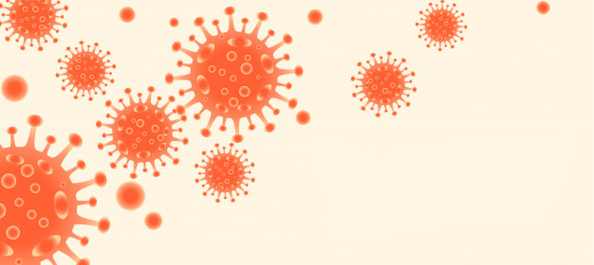
الفيروسات
إعداد :أ/ريحانة العامر

Slide 6

الفكرة العامة
البكتيريا مخلوقات حية مجهرية والفيروسات والبريونات تراكيب مجهرية غير حية تهاجم الخلايا

Slide 7
الفكرة الرئيسة
والفيروسات والبريونات أصغر وأقل تعقيداً من البكتيريا. وهي تهاجم الخلايا ، يمكن أن تغير الوظائف الخلوية

Slide 8


جدول التعلم
طالبتي العزيزة باستخدام استراتيجية التصفح اطلعي على عناصر الدرس في كتابكـِ المقرر وحددي العناصر التي سبق أن تعلمتها(ماذا أعرف) والعناصر التي لم تتعلمين عنها (ماذا أود أن أتعلم)
ماذا أعلم | ماذا أود أن أتعلم | ماذا تعلمت

Slide 9
أهداف الدرس
توضح التركيب العام للفيروسات
تقارن بين تسلسل الأحداث في تضاعف الفيروس عن طريق دورة التحلل والدورة الاندماجية وتضاعف الفيروس العكسي
تناقش تركيب البريونات وتضاعفها وتأثيراتها عند إحداثها المرض

Slide 10
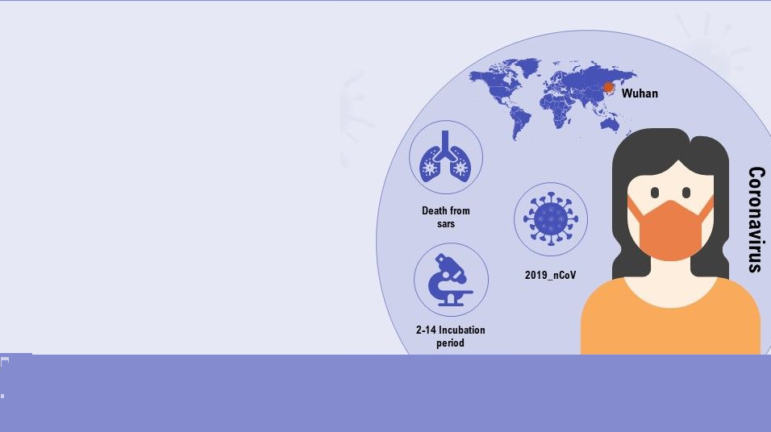
السلام عليكم
غزى فيروس كورونا العالم وتسبب في تغيير حياة البشر على سطح الأرض
فيروس كورونا (كوفيد 19) يغزو العالم
خبر عاجل

Slide 11
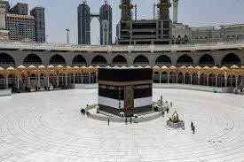
الحرم المكي الشريف يكاد يخلومن المصلين والمعتمرين
فيروس كورونا (كوفيد 19) يغزو العالم
خبر عاجل

Slide 12
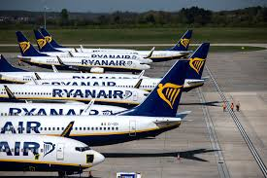
منع السفر توقفت الرحلات الجوية واستقرت الطائرات على ارض المدرجات دون طيران
فيروس كورونا (كوفيد 19) يغزو العالم
خبر عاجل

Slide 13
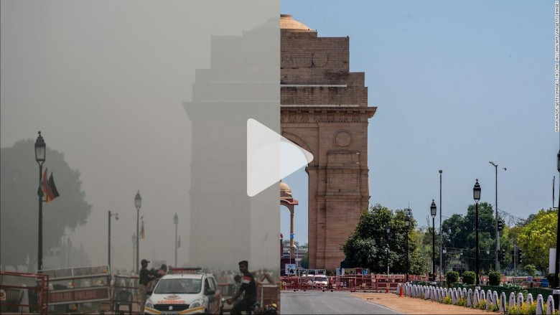
لذا قل التلوث في كثير من قاع العالم حتى اكثرها تلوثا
فيروس كورونا (كوفيد 19) يغزو العالم
خبر عاجل

Slide 14
كل هذا بسبب فيروس صغير لا يرى بالعين المجردة
فيا الله ما أعظمك واعظم الدرس الذي لقنته للبشرية بواسطة هذا الفيروس الصغير
فيروس كورونا (كوفيد 19) يغزو العالم
خبر عاجل

Slide 15
ولنتعرف على هذ الفيروس والفيروسات بشكل عام
سننتقل للتقرير التالي مع الزميلة
فيروس كورونا (كوفيد 19) يغزو العالم
خبر عاجل

Slide 16


قناة المعرفة
السلام عليكم
أنا مراسلتكم من قلب الحدث أمل
ولقد جمعت صور وأدله ورتبتها للتعرف على شخصية الفيروس
بالتعاون مع زميلاتكِ في المجموعة استبدلي الصورة بكلمة مناسبة لتصلي مثلي لتعريف الفيروس
ترجمة الصور

Slide 17
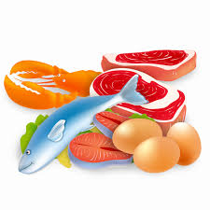


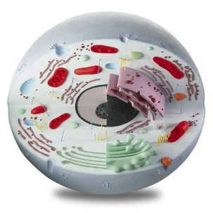

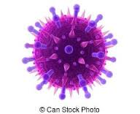
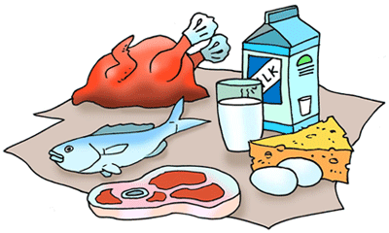

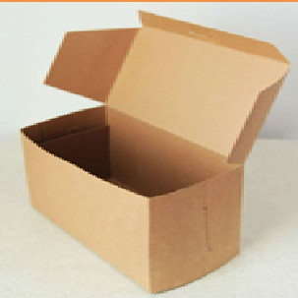



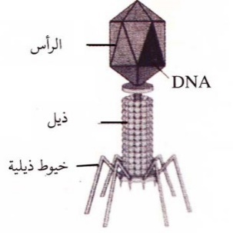
ترجمت الصور
ارجو أن توصلتن مثلي إلى الحل الصحيح وهو كالتالي
البروتينات
يقع
X
√
البروتين
غلاف من
داخل
مادة وراثية
غير حي
شريط
الفيروس

Slide 18
قناة المعرفة
بعد تعريفنا للفيروس بانه شريط غير حي كثر الجدل الناس بين مصدق ومكذب
ولنقطع الشك باليقين قررنا أن نسأل أحد الأطباء المختصين عن حقيقة هذا الأمر
ومع الزميل عبد الله

Slide 19

السلام عليكم
لنقطع الشك باليقين استضفنا أحد الأطباء المختصين لنسأله عن حقيقة هذا الأمر فكان لنا هذا القاء وكانت هذه هي اجابته فلنستمع لما يقول

Slide 20
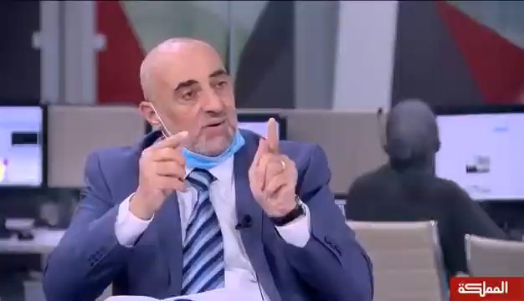
انقر هنا

Slide 21
لمعرفة اساب عدم تصنيف الفيروسات ضمن المخلوقات الحية إقرائي مع زميلاتكـِ في المجموعة عن(الفيروسات ) ثم ضعي√ أمام كلمة حقيقية إذا كانت الجملة صحيحةأو ضعي√ أمام كلمة ادعاء إذا كانت الجملة غير صحيحة
العبارات | حقيقة | أدعاء
لان الفيروسات جدارها الخلوي يتركب من سكريات معقدة
لأن الفيروسات لا تتكون من خلايا
أن الفيروسات لا تتكاثر بنفسها لا تتكاثر الا داخل خلايا المخلوق الحي
لأن الفيروسات لا تتحمل درجات الحرارة العالية
لأن النواة في الفيروسات صغيرة وجانبية
الفيروسات لا تستطيع تكوين البروتينات
لأن الفيروسات لا تتغذى ولا تتحرك خارج الكائن الحي

Slide 22

فسري : لا تصنيف الفيروسات ضمن المخلوقات الحية
لأن الفيروسات لا تتكون من خلايا
أن الفيروسات لا تتكاثر بنفسها لا تتكاثر الا داخل خلايا المخلوق الحي
لان الفيروسات لا تستطيع تكوين البروتينات

Slide 23
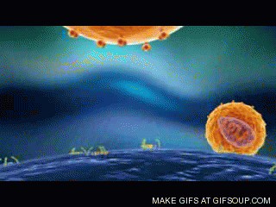
تتميز الفيروسات بأنها لا تعيش مترممة على المواد العضوية الميتة ولا على البيئات الغذائية الاعتيادية ولكنها متطفلة اجبارياً لا تنمو إلا على نسيج حي أو داخل العائل القابل للإصابة بها وهي متخصصة في العائل الذي تصيبه

Slide 24


س/ لماذا يعد صنع عقاقير تقاوم البكتيريا أسهل من صنع عقاقير تقاوم الفيروسات على الرغم من أن الفيروسات أبسط تركيب من البكتيريا ؟
التفكير الناقد
لأن الفيروسات لا يمكن تنميتها في الأوساط الصناعية ولكن تنمو فقط في الخلايا الحية وللفيروسات القدرة على انتاج سلالات جديدة مقاومة للعقاقير

Slide 25
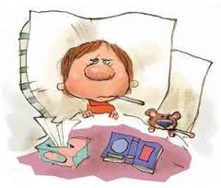
تتسبب الفيروسات في إصابة النباتات والحيوانات والإنسان بالعديد من الأمراض ويضم الجدول بعض هذه الأمراض

Slide 26


استراتيجية السلسلة
بعد قراءتكن لجدول (2-3) أكتبن بعض من الامراض الفيروسية ـ كل مرض في قصاصة ـ ثم قمن بجمعها في سلسلة
وستفوز المجموعة التي ستُكون أطول سلسلة خلال خمس دقائق ... حظا موفقا
ملاحظات هامة
*يجب أن تتحقق الشروط التالية في اثناء تأدية النشاط (السرعة والدقة والصحة والهدوء والتعاون)
*يمكنكن كذلك استشارت بعض من معلماتكن لأفادتكن عن الأمراض الفيروسية المنتشرة حديثا في المجتمع

Slide 27

نشاط أثرائي
ابحثي في مصادر المعلومات المختلفة حول أحد الأمراض الفيروسية (كالأيدز ـ الكورونا ـ أنفلونزا الطيور ـ ...الخ) ثم أكتبي بحثا مختصرا عنه موضح سببه وأعراضه وطرق انتقاله وكيفية الوقاية منه وناقشيه مع زميلاتكـِ في الصف ثم ضمنيه في ملف إنجازك

Slide 28
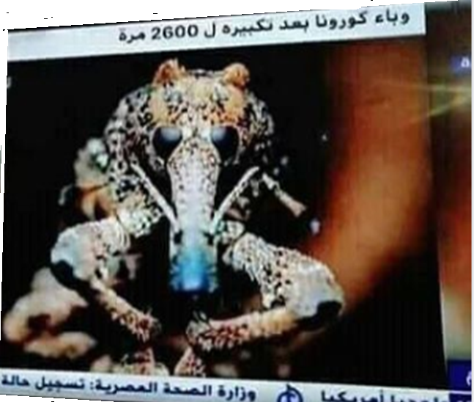
تناقلت وسائل التواصل الاجتماعي هذه الصورة على
أساس أنها صورة فيروس كورونا بعد تكبيرها 2600 مرة ما رأيكِ في هذه هل هي حقيقة أم ادعاء

Slide 29
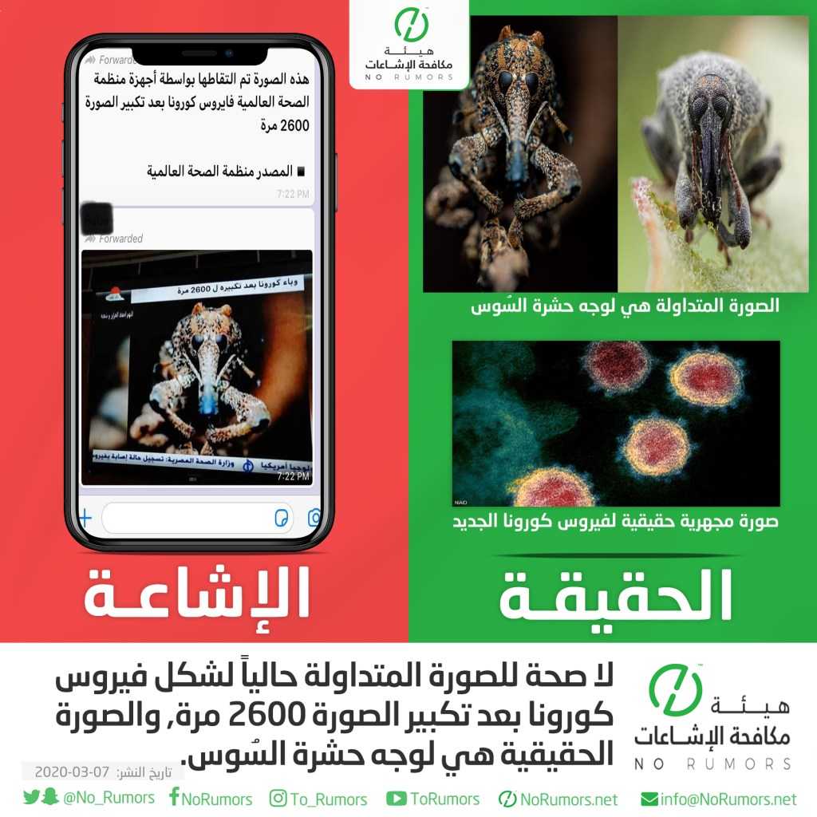
إشاعة

Slide 30

أن الواجب الوطني والأخلاقي يحتم علينا التأكد من أي خبر قبل ناقله واعادة نشره في وسائل التواصل الاجتماعي
فنشر الشائعات قد يخل بالأمن الوطني والامن النفسي للمجتمع وجريمة الكترونية يعاقب عليها القانون

Slide 31
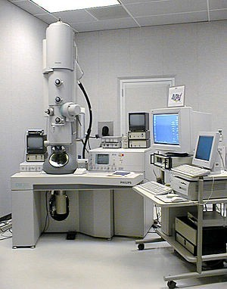
معلومات أثرائية
الفيروسات جسيمات حية متناهية في الصغر لا ترى بالمجهر الضوئي العادي ويمكن مشاهدتها باستخدام المجهر الالكتروني
وتتميز الفيروسات عن البكتيريا بصغر حجمها

Slide 32
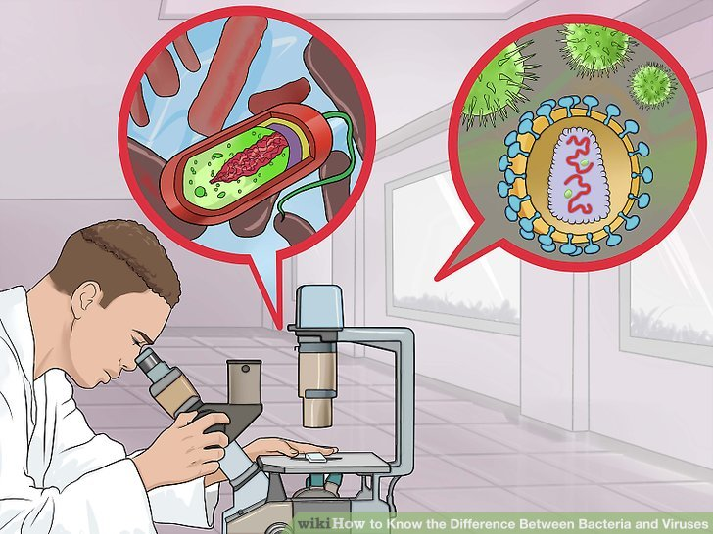

أن حجم أكبر فيروس لا يتجاوز نصف حجم بكتيريا.
ولهذا تستطيع الفيروسات النفاذ من خلال المرشحات البكتيرية وهذا بعض من اشكال الفيروسات
معلومات أثرائية

Slide 33
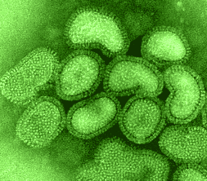
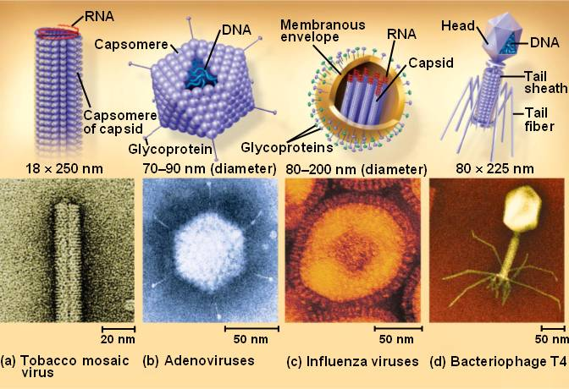
بعض أشكال الفيروسات
فيروس الأنفلونزا
فيروس الأنفلونزا

Slide 34
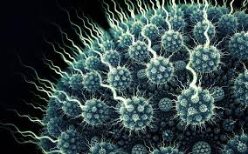
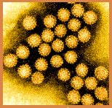
بعض أشكال الفيروسات
فيروس الأيدز
فيروس الأيدز

Slide 35
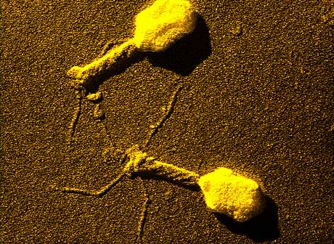
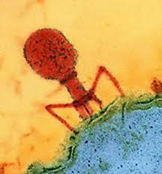
بعض أشكال الفيروسات
فيروس البكتيريو فاج
(آكل البكتيريا)
فيروس البكتيريو فاج
(آكل البكتيريا)

Slide 36
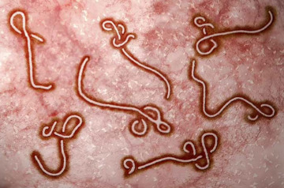
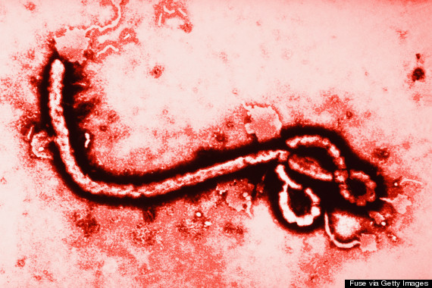
بعض أشكال الفيروسات
فيروس الأيبولا
فيروس الأيبولا

Slide 37
بعض أشكال الفيروسات
فيروس تبرقش
أوراق التبغ
الفيروس الغدي

Slide 38
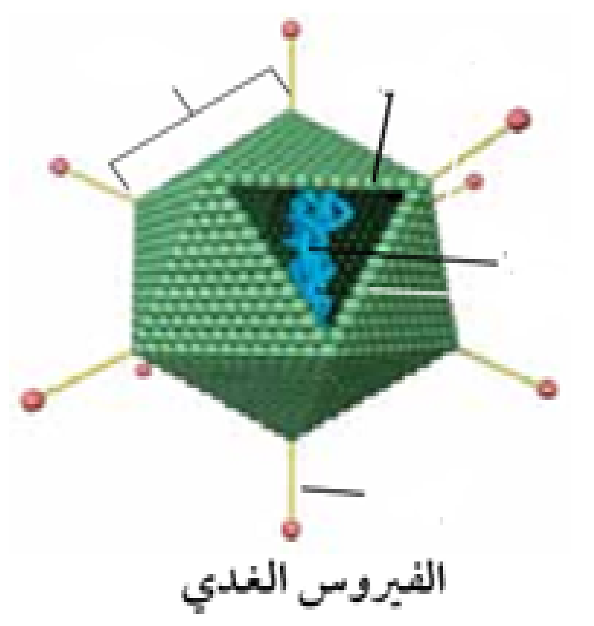
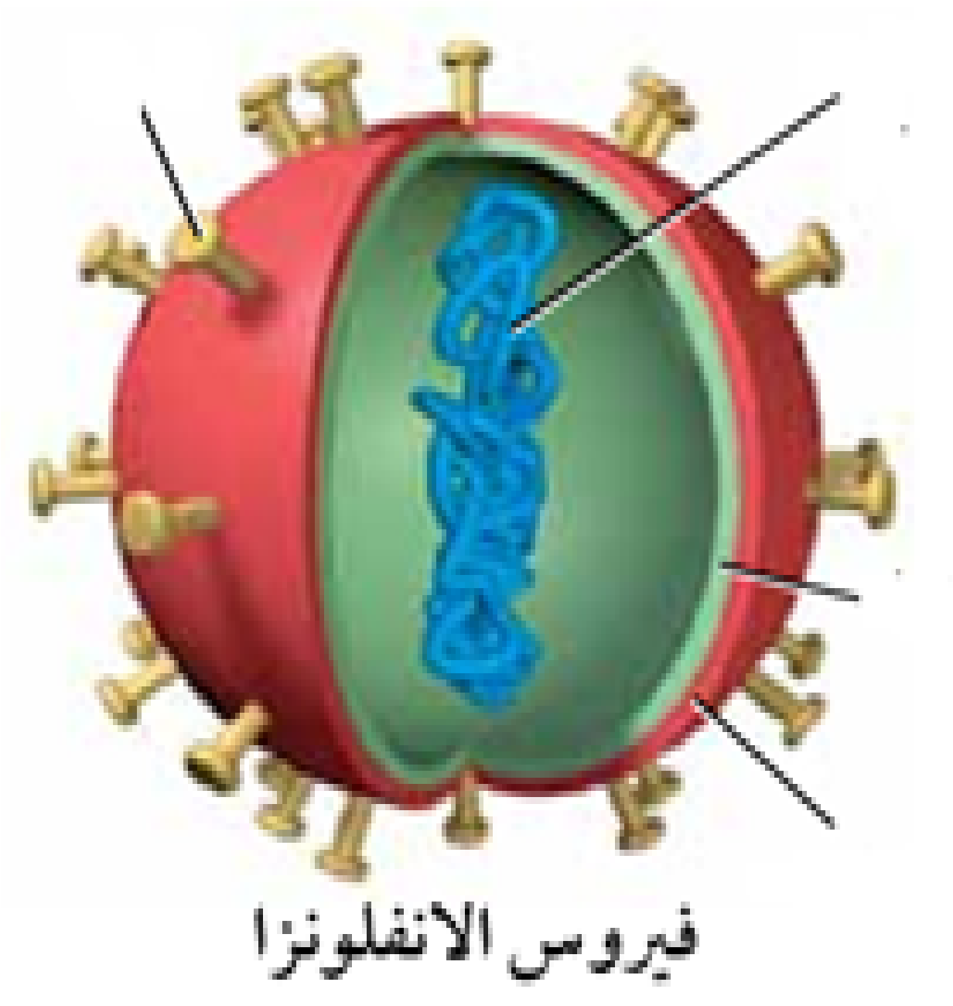
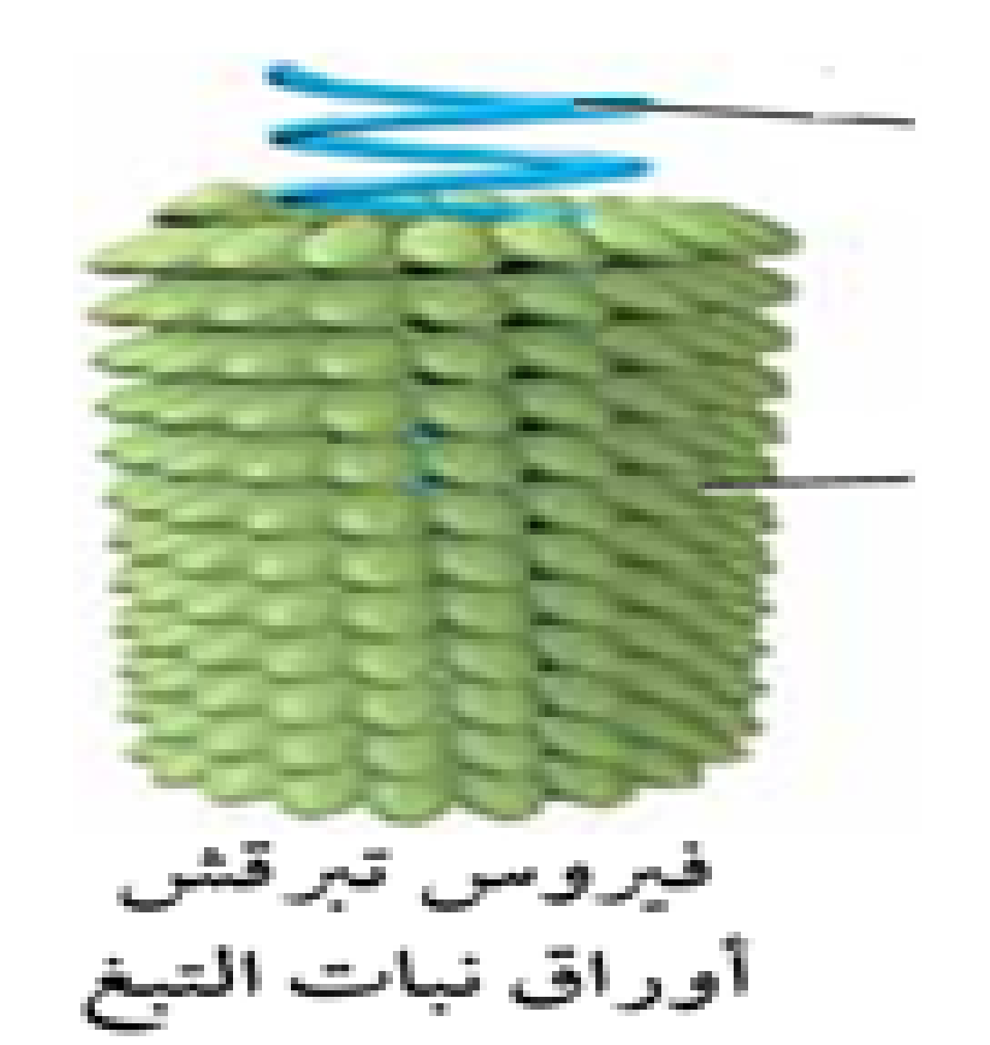
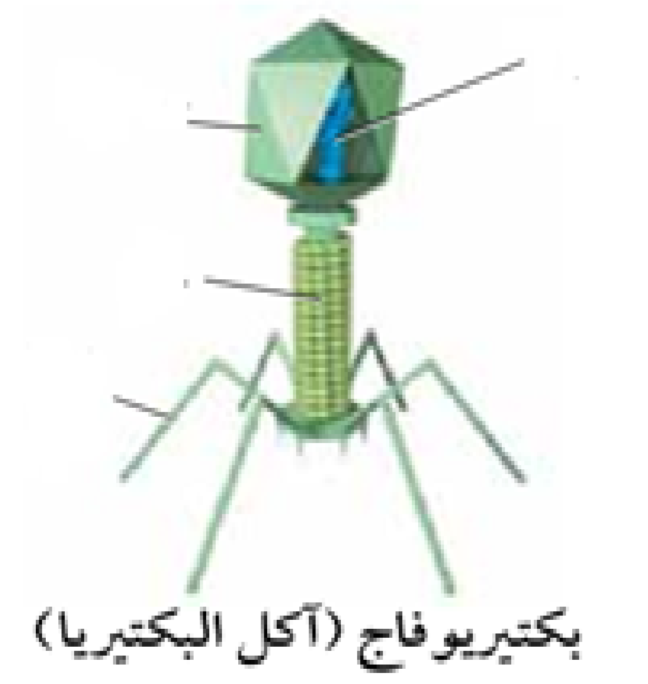
بالتعاون مع زميلاتكِ في المجموعة اكملي كتابة البيانات الناقصة في كل شكل من الأشكال الفيروسية التالية
ناقشي مع زميلاتكـِ وجه الشبه و الاختلاف بين أنواع الفيروسات

Slide 39
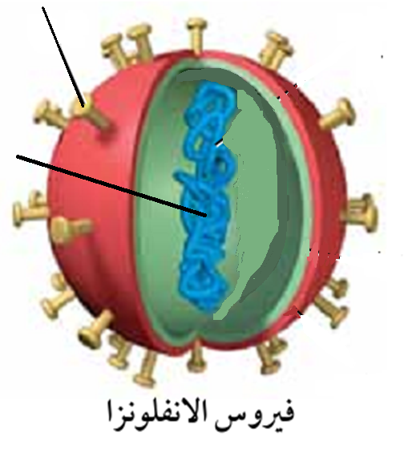
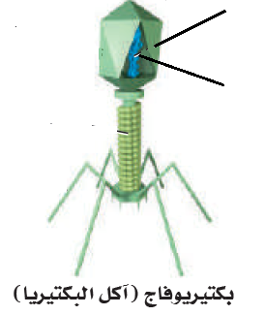
يتركب الفيروس من جزئيين رئيسيين
الغلاف البروتيني(المحفظة)
الحمض النووي(RNAأوDNA)

Slide 40

فاصل
إعلاني

Slide 41


تصميم النماذج
مسابقة
أجمل رسم يمثل تركيب الفيروسات و أجمل نموذج لتركيب الفيروس
شروط المسابقة
*الدقة والصحة وروح الفريق والانتهاء في الوقت المحدد والهدوء
*يمكنكن استخدام إي خامة تحبونها

Slide 42

بعد انتشار فيروس كورونا في بقاع العالم واعلانه جانحة قررت الكثير من الدول فرض حظر تجول على مواطنيها وعزل المصابين في حجر صحي أو البقاء في المنزل دون مخالطة أحد

Slide 43
مهارة التحليل
فسري
ينبغي وضع الأشخاص المصابين بفيروسات مميتة وشديدة العدوى في الحجر الصحي ؟
حتى لا تنتقل العدوى وتنتشر بين الناس

Slide 44
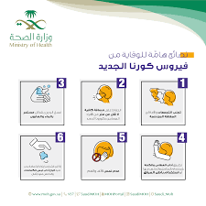

Slide 45
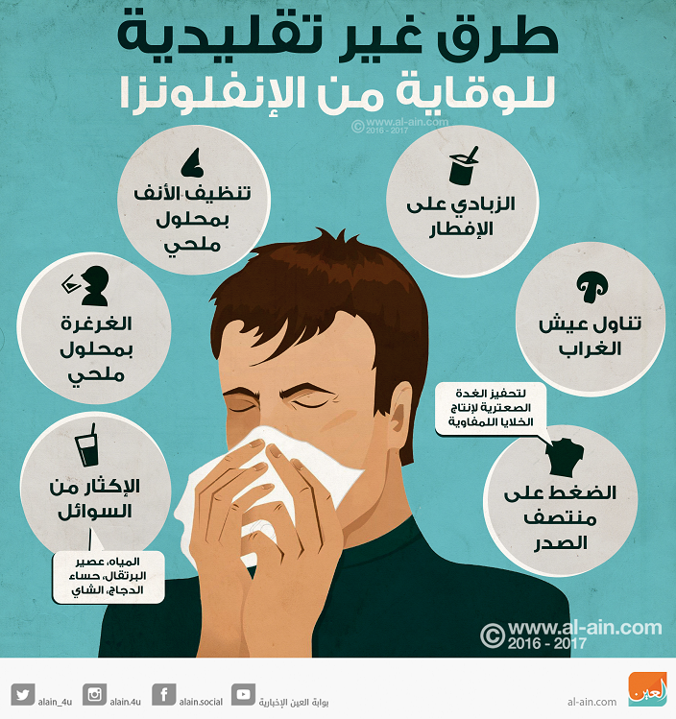

Slide 46
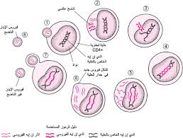
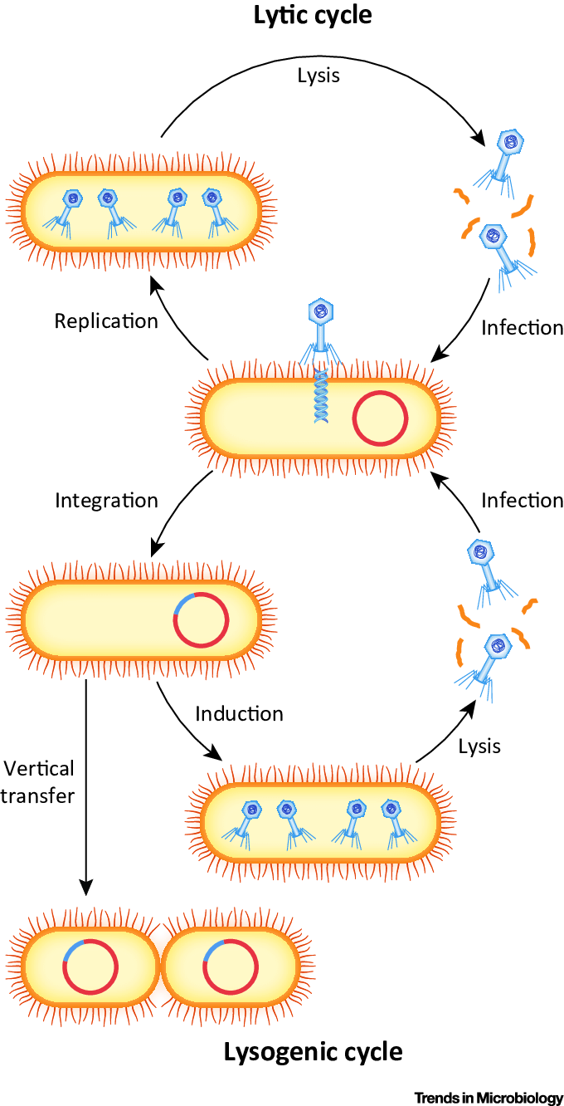
هناك ثلاث أنواع من العدوى الفيروسية
الدورة الارتجاعية
الدورة الاندماجية
الدورة التحللية

Slide 47
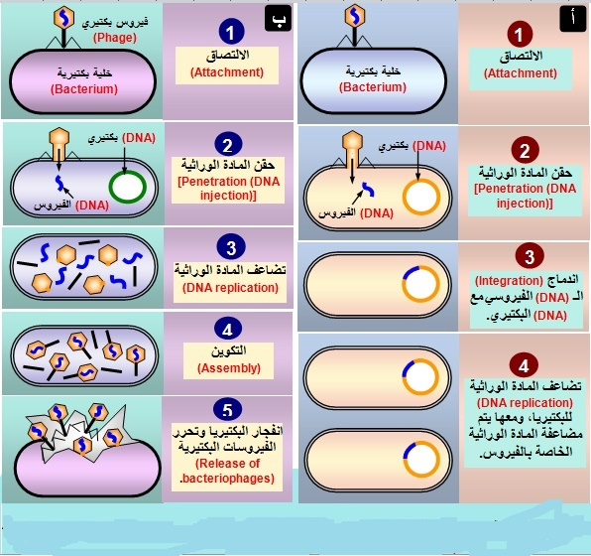
شاهدي الفلم الوثائقي التالي عن دورة حياة الفيروسات التحللية ثم رتبي بالتعاون مع زميلاتكـِ في المجموعة مراحل هذه الدورة

Slide 48
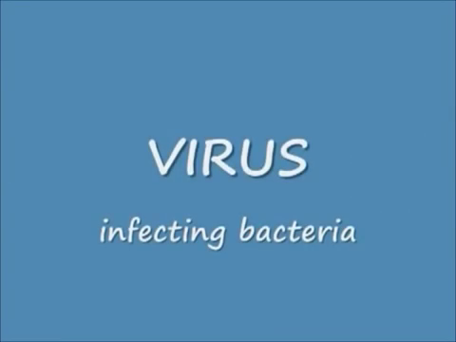
انقر لمشاهدة الفيروسات التحللية

Slide 49

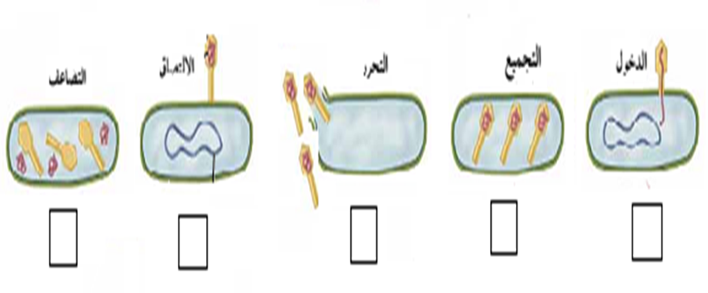

بالتعاون مع زميلاتكـِ في المجموعة رتبي مراحل دورة حياة الفيروس التحللية
بكتابة الرقم المناسب في الفراغ
الترتيب المنطقي والدقيقة الواحدة
الزمن
1:دقيقة
2
5
1
3
4

Slide 50
شاهدي الفلم الوثائقي التالي عن دورة حياة الفيروسات الاندماجية ثم رتبي بالتعاون مع زميلاتكـِ في المجموعة مراحل هذه الدورة

Slide 51

انقر لمشاهدة الفيروسات الاندماجية

Slide 52

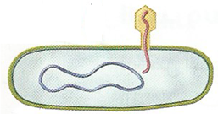

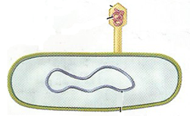
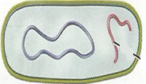
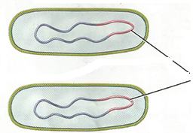
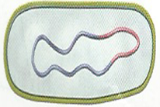
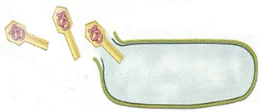
بالتعاون مع زميلاتكـِ في المجموعة سمي كل مرحلة من
مراحل دورة حياة الفيروس الأندماجية
الذكاء اللغوي والوصف
الزمن :3دقيقة
1ـ الالتصاق |  | 2ـ الدخول |  | 3ـ الاندماج وتكوين طليعة الفيروس |  | 4ـ تكاثر البكتيريا وانقسامها
5ـ مغادرة طليعة الفيروس |  | 6ـ التضاعف |  | 7ـ التجميع |  | 8ـ التحرر
4ـ .....................
3ـ .....................
2ـ .....................
1ـ .....................
8ـ .....................
7ـ .....................
6ـ .....................
5ـ .....................

Slide 53
الزمن
2:دقيقة
قارني بين دورة التحلل ودورة الاندماج
أشكال فن
الدورة التحللية
الدورة الاندماجية
مثال
.....................................
مثال
.....................................

Slide 54

انقر لمشاهدة الفيروسات الارتجاعية

Slide 55

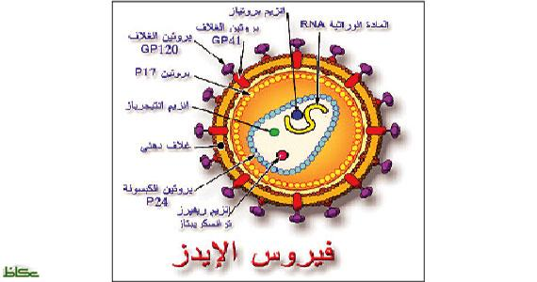
الزمن
3:دقيقة
إقرائي في كتابكـِ المقرر عن الفيروسات الارتجاعية ثم أكملي العبارات التالية
●لبعض الفيروسات مادة وراثية RNA بدل DNA ويسمى هذا النوع من الفيروسات بـالفيروسات الارتجاعية
●ومن أمثلة هذه المجموعة فيروس الإيدز المعروف اختصارا بـHIV
.................................
.........
.........

Slide 56
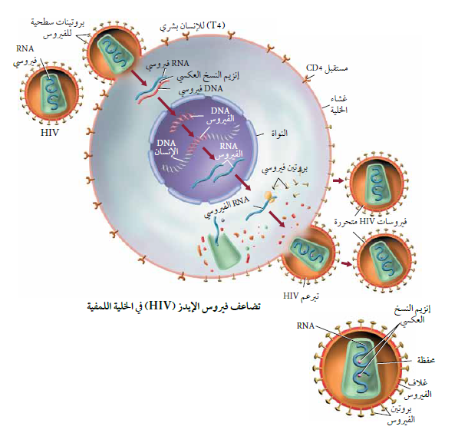
الزمن
3:دقيقة
إقرائي في كتابكـِ المقرر عن الفيروسات الارتجاعية ثم أكملي العبارات التالية
●بعد التصاق الفيروس بخلية الإنسان ينتقل الـRNA إلى السيتوبلازم ويتحرر ثم يبدأ إنزيم النسخ العكسي بإنتاج الـDNA مستخدما الـRNA المتحرر
..........
..............
....
●يتحرك بعدهاالـ DNA الجديد إلى نواة خلية الإنسان ويندمج مع أحد كروموسوماتها وقد يبقى هناك فترة طويلة من الزمن قبل أن ينشط ثانية
....
....
●إذا نشط استنسخ الـ RNA من الـDNA الفيروسي
●تقوم الخلية العائل بتكوين دقائق الفيروسات الجديدة وتجميعها ثم تتحرر الفيروسات الجديدة وتنتشر لتغزو خلايا لمفية بيضاء جديدة
....
..............................

Slide 57
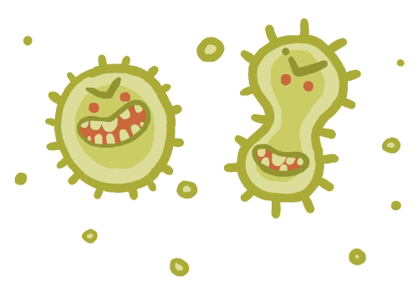
إن الله تعالى لا يخلق شيء إلا وتكون هناك حكمة وفائدة من هذا المخلوق
ولكن هل يمكن ان تكون هناك طريقة للاستفادة من الفيروسات و تحويلها لمخلوقات مفيدة للبشر
شاهدي المقطع المرئي التالي لتعرفي الجابة

Slide 58
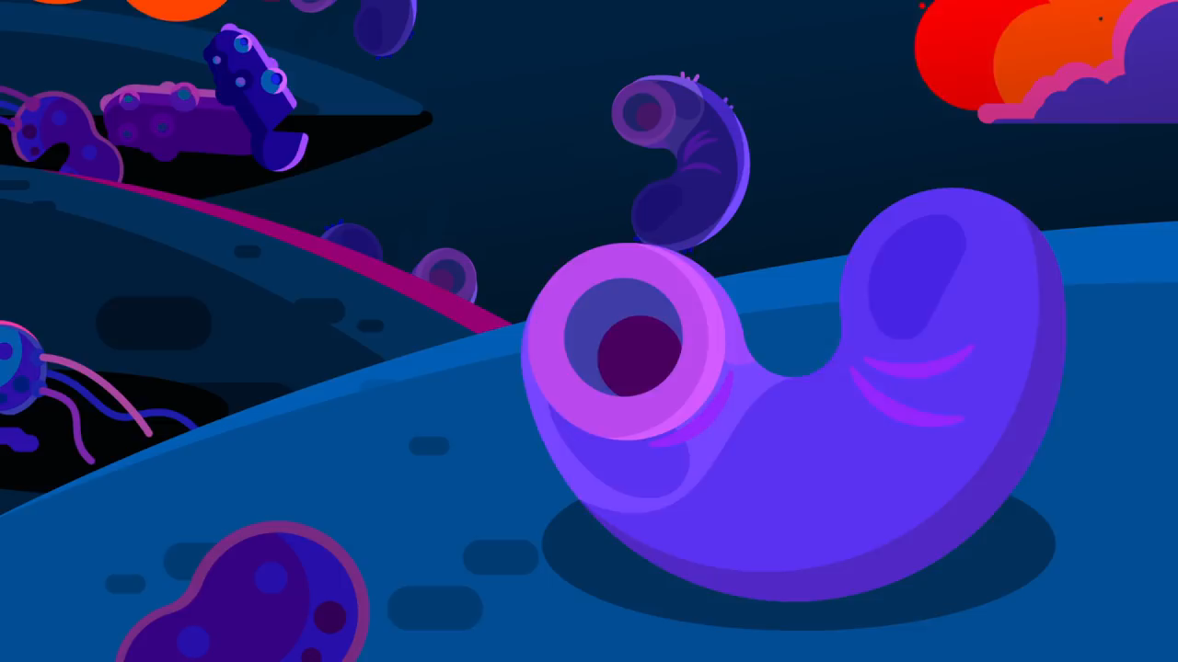

Slide 59
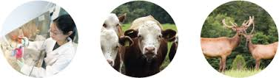


أقرئي في كتابكـِ المقرر عن البريونات ثم أكتبي المعلومات الناقصة تحت كل صورة ليكتمل التحقيق المصور عن البريونات
استيراتيجية
قراءة الصور
أشهر الأمراض الناتجة عنها
أسبابها
تعريفها
...........................
...........................
..........................
...........................
...........................
...........................
..........................
...........................
................
................
.................
.................

Slide 60


من
مرحبا بكم
في برامج المسابقات
(من سيربح الكوبون)
الكوبون
سيربح
من تجيب على الاسئلة لها الحق في كوبون شراء من المقصف المدرسي

Slide 61
قناة المعرفة
من
الكوبون
سيربح
تتركب المحفظة في الفيروسات من
2ـ الدهون
1ـ الكربوهيدرات
4ـ السليلوز
3ـ البروتينات

Slide 62
قناة المعرفة
من
الكوبون
سيربح
من أشهر الفيروسات التحللية
2ـ الانفلونزا
1ـ القوباء
4ـ الأيدز
3ـ شلل الأطفال

Slide 63
قناة المعرفة
من
الكوبون
سيربح
لا يعد العلماء الفيروسات من الأحياء لأنه
2ـ صغير الحجم
1ـ لا يتكون من خلايا
4ـ كل ما سبق
3ـ ينمو ويتكاثر بسرعة

Slide 64
قناة المعرفة
من
الكوبون
سيربح
يعد فيروس الأنفلونزا من الفيروسات
2ـ الاندماجية
1ـ التحللية
4ـ الارتجاعية
3ـ الانتقالية

Slide 65

الواجب المنزلي

